Slide 1
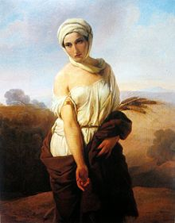
Providența lui Dumnezeu în viața personală

Slide 2
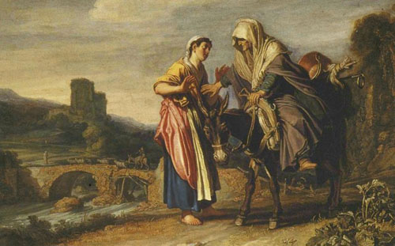
Naomi „naște” pe Rut

Slide 3
Rut „naște” pe Hristos

Slide 4
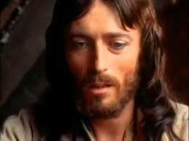
Credincios
în lucrurile mici

Slide 5
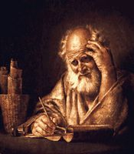
Fiecare să fie găsit credincios
în lucrul încredinţat lui.

Slide 6
Voi sunteți
Trupul lui Hristos
și fiecare în parte mădularele Lui

Slide 7
Naomi
este o mare provocarea

Slide 8
Respectul față de autoritate

Slide 9
Biserica locală

